Slide 1



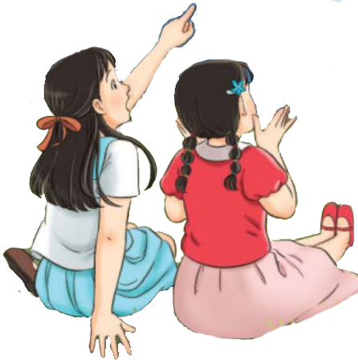
TIẾT 23
Học hát bài: Tuổi hồng ơi
Nhạc và lời: Nguyễn Công Minh

Slide 2


Khám phá
Giới thiệu
+ Nguyễn Công Minh là nhạc sĩ trẻ sinh năm 1998 tại Hà Nội. Anh học tại ngành Báo chí Viện Đào tạo Báo chí và Truyền thông, trường Đại học Khoa học xã hội và Nhân văn, Đại học Quốc gia Hà Nội.
+ Với niềm đam mê về âm nhạc, anh đã tự học và sáng tác một số ca khúc được nhiều người yêu thích như: Mùa nắng vừa qua, Là em, Hà Nội và em và các ca khúc viết cho thiếu nhi như: Bước chân của em, Trăng sáng soi, Đến giờ cơm, Tuổi hồng ơi…+ Bài hát Tình bạn tuổi thơ có sắc thái vui tươi, tiết tấu bài hơi nhanh có nội dung tình bạn tuổi thơ đẹp của các bạn học sinh thật thơ mộng dừ xa nhau nhưng kỷ niệm vẫn đong đầy

Slide 3
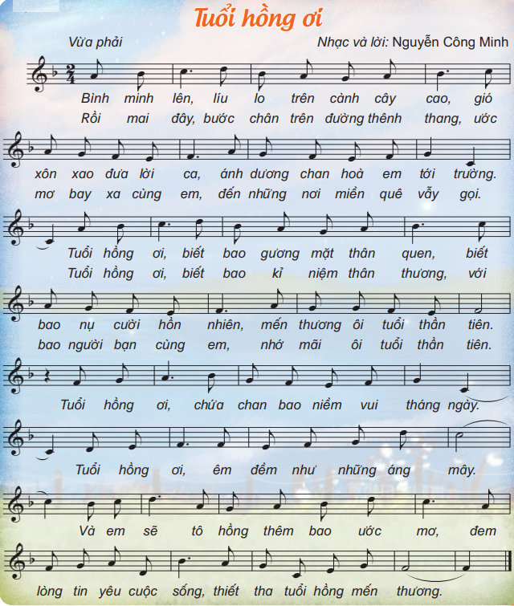

Hát mẫu

Slide 4
Đọc lời ca
Lời 1
+ Câu hát 1: Bình minh lên ... ánh dương chan hoà em tới trường.
+ Câu hát 2: Tuổi hồng ơi ... mến thương ôi tuổi thần tiên.
+ Câu hát 3: Tuổi hồng ơi ... êm đềm như những áng mây.
+ Câu hát 4: Và em sẽ tô hồng thêm bao ước mơ ... thiết tha tuổi hồng mến thương

Slide 5
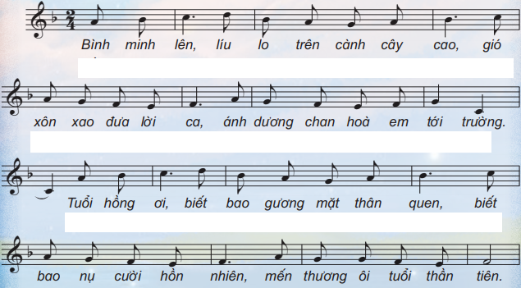
Câu 1+2

Slide 6
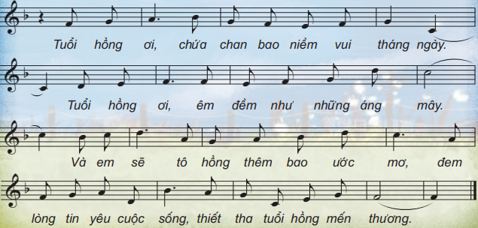
Câu 3+4

Slide 7
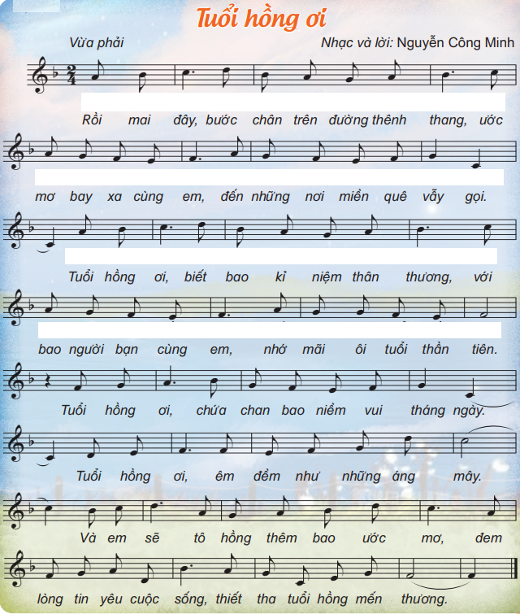
Lời 2

Slide 8
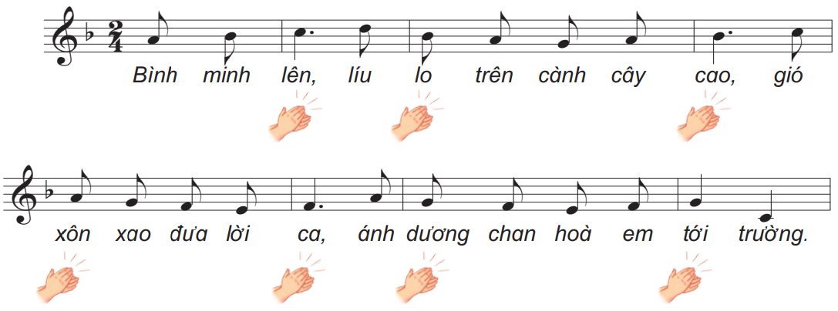
Hát kết hợp vỗ tay theo nhịp

Slide 9
+ Lĩnh xướng: Bình minh lên, líu lo trên cành cây cao, gió xôn xao đưa lời ca, ánh dương chan hoà em tới trường…
+ Hoà giọng: Tuổi hồng ơi, chứa chan bao niềm vui tháng ngày. Tuổi hồng ơi, êm đềm như những áng mây…

